Slide 1


COMPANY PROFILE 2026
고객님의 꿈이
IDC.KR의 꿈입니다.
대기업 레퍼런스 15종 · 업종별 샘플 100+ · 제작 실적 500+
19년 워드프레스 전문 웹에이전시 IDC.KR
100% WordPress
Company
Since
Website
Contact
IDC.KR
2007. 02
www.idc.kr
031. 8015. 0978

Slide 2
Contents
목차
IDC.KR이 준비한 회사소개를
순서대로 안내합니다.
제작 실적 → 대기업 레퍼런스 → 업종별 샘플 → 무료 혜택 순으로 보시면 됩니다.
01
Company Overview
02
About IDC.KR
03
Why IDC.KR
회사 개요
IDC.KR 소개
선택 이유
04
Portfolio
05
Enterprise Reference
06
Sample Design
제작 실적 16
대기업 레퍼런스
업종별 샘플
07
15 Free Benefits
08
Benefit Value
09
Administration
15가지 무료 혜택
혜택 금액 363만원
관리자 페이지
10
AI Services
11
Responsive Web
12
Business Area
AI 서비스
반응형 제작
사업 영역
13
Process
14
Pricing Guide
15
Tech Stack
IDC.KR · 02
제작 프로세스
제작 금액
보유 기술
16
Reference
17
eFinance · eBranding
18
Vision
주요 고객사
금융 · 브랜딩
비전 · 감사
IDC.KR · COMPANY PROFILE 2026

Slide 3


Company Overview
회사 개요
아이디씨닷케이알 주식회사는
2007년 창립 이래 19년차 웹에이전시
홈페이지 제작 단일 분야에만 집중해 온 IT 1세대 기업입니다.
회사명
아이디씨닷케이알 주식회사 (IDC.KR)
대표이사
강 경 원
SINCE 2007
19년차
설립년도
2007년 2월 · 창립 19년차
사업자번호
255-88-01780
직원수
12명 · 정직원 9명 + 임원 3명
주요사업
홈페이지 제작 · 유지보수 · 웹호스팅 · 도메인 · APP · AI 챗봇
100% 정직원
IDC.KR · 03
주소
경기도 성남시 분당구 정자일로 80번지
외주 없이 전원 정직원
안정적인 유지보수
연락처
031-8015-0978 · idc@idc.kr
IDC.KR · COMPANY PROFILE 2026

Slide 4


About IDC.KR
IDC.KR 소개
19년간 한결같이
고객 관점의 워드프레스 제작
AI 시대에도 합리적인 사용자 경험을 끊임없이 제시하고 있습니다.
YEARS
PROJECTS
EMPLOYEES
SATISFACTION
19년+
500+
12명
98%
검증된 업력
완료 실적
전문 인력
고객 만족
19년 단일 분야 집중
100% 정직원 조직
정찰제 · 추가비용 0원
IDC.KR · 04
2007년 창립 이래 홈페이지 제작만 해왔습니다. 유행 따라 업종을 바꾸지 않았습니다.
외주 없이 전원 정직원입니다. 담당자가 바뀌지 않아 유지보수가 끊기지 않습니다.
견적 협상이 없습니다. 표에 적힌 금액이 실제 금액입니다.
IDC.KR · COMPANY PROFILE 2026

Slide 5
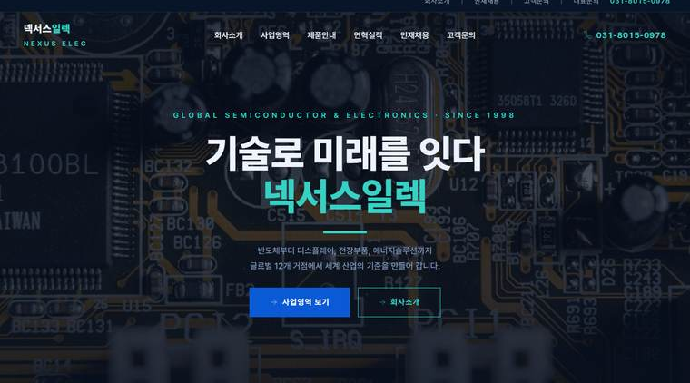
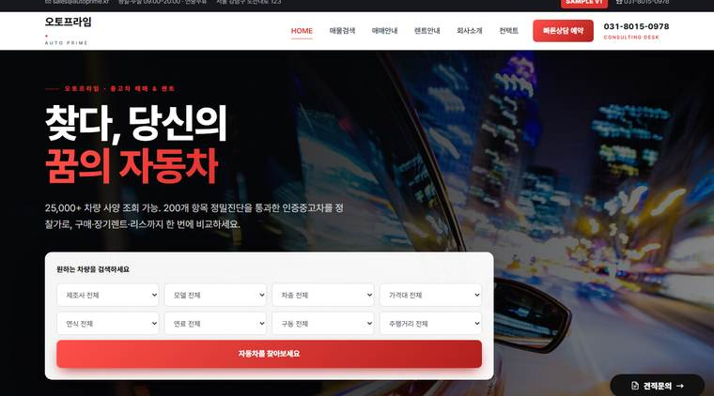
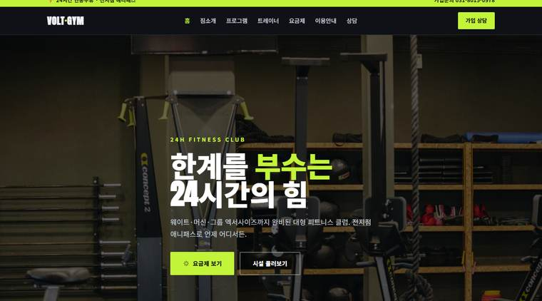


Why IDC.KR
선택 이유
홈페이지 제작업체 선정 시
다음 5가지를 꼭 확인하세요
IDC.KR은 19년의 노하우로 아래 5가지 모두를 기본 제공합니다.
01
02
03
19년 검증된 전문 업력
참고 URL 1개로 제작 완성
추가비용 0원 · 15가지 혜택
2007년 창립 이래 홈페이지 제작만 전문으로 하는 단일 사업 집중형 웹에이전시입니다.
마음에 드는 URL 하나만 주시면 비슷한 수준으로 제작합니다. 기획서가 없어도 됩니다.
다국어·SSL·SEO·AI챗봇 기본 포함. 개발비 추가 없이 모든 기능을 구현합니다.
IDC.KR · 05
2년 무료 유지보수 · 호스팅
AI 챗봇 무상 제공
구매형 선택 시 2년 호스팅 무료, 무료 수정 관리 제공.
울티마 이상 선택 시 AI 챗봇 무상 제작. 24시간 자동 상담.
IDC.KR · COMPANY PROFILE 2026

Slide 6
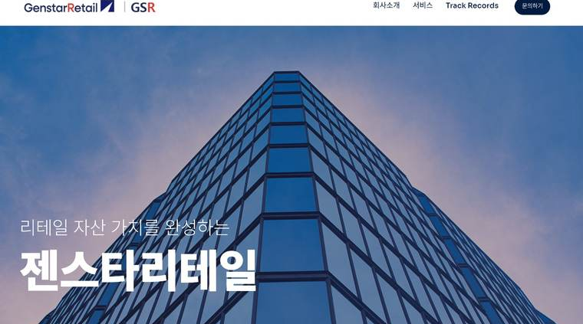
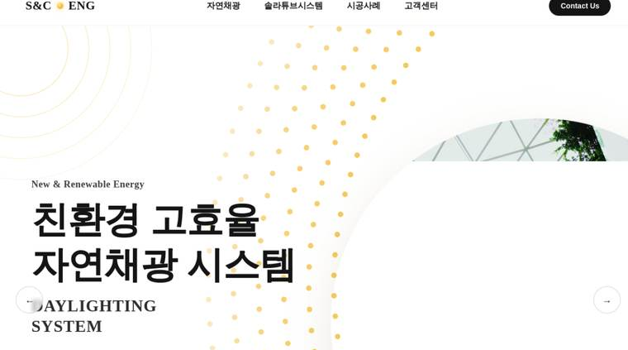
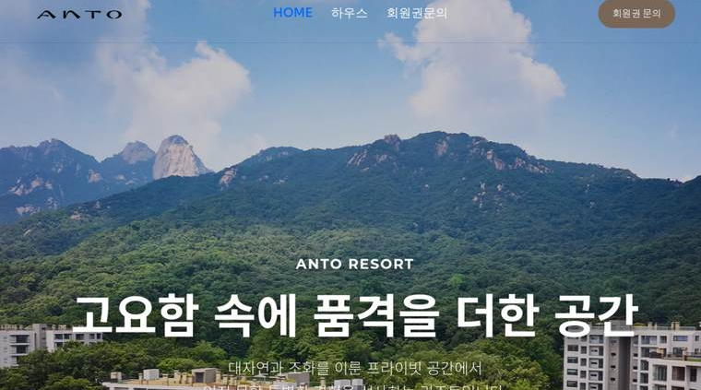
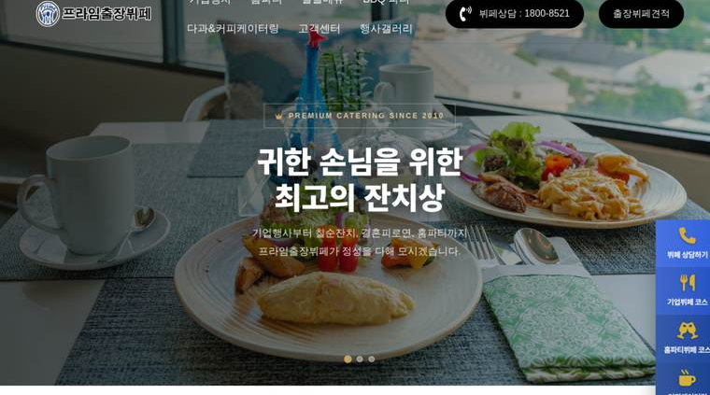
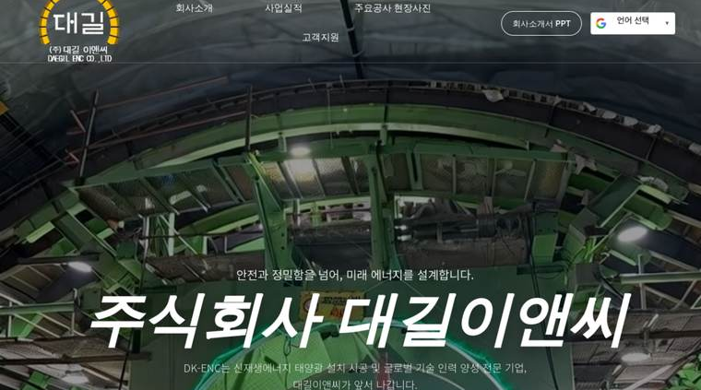
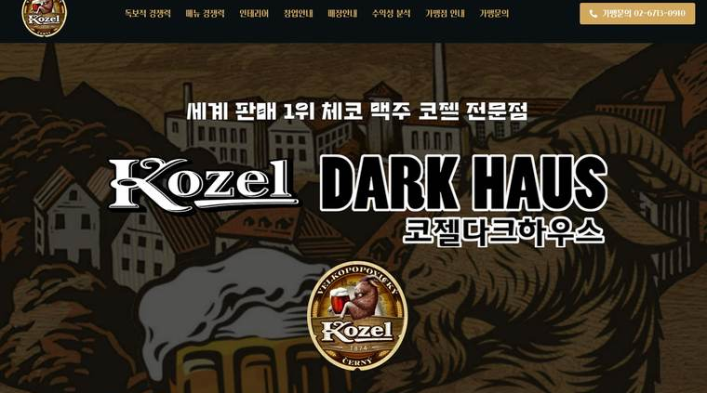
Portfolio (1/3)
제작 실적
IDC.KR이 직접 제작한
500여 개 홈페이지 제작 실적
모든 사이트는 PC + 모바일 반응형으로 제작되며, 실제 운영 중인 화면입니다.
RETAIL
ENERGY
RESORT
젠스타리테일
에스앤씨 이앤지
안토
IDC.KR · 06
CATERING
CONSTRUCTION
F&B
프라임출장뷔페
대길이앤씨
코젤코리아
IDC.KR · COMPANY PROFILE 2026

Slide 7
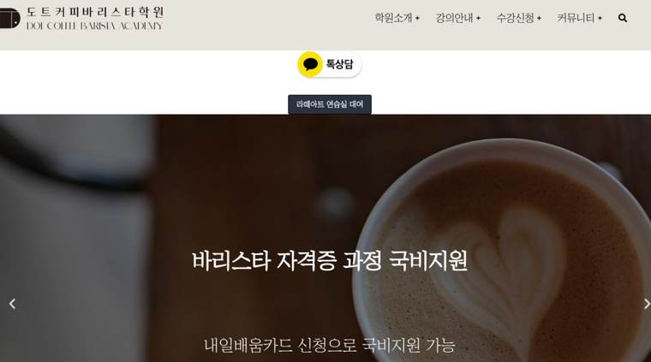
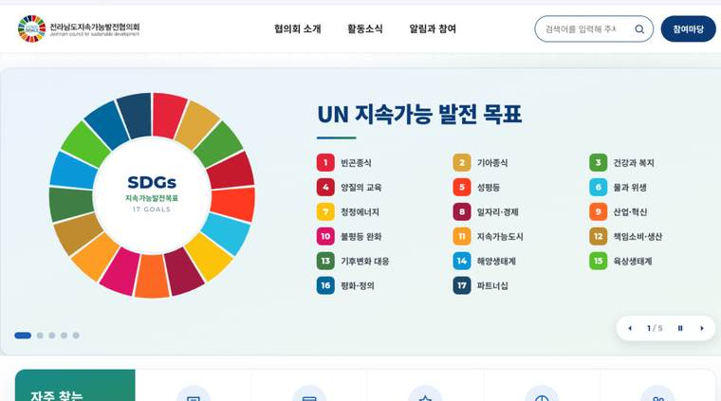
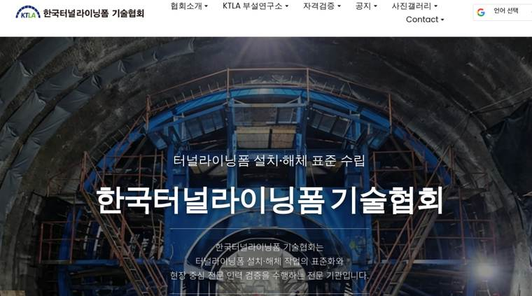
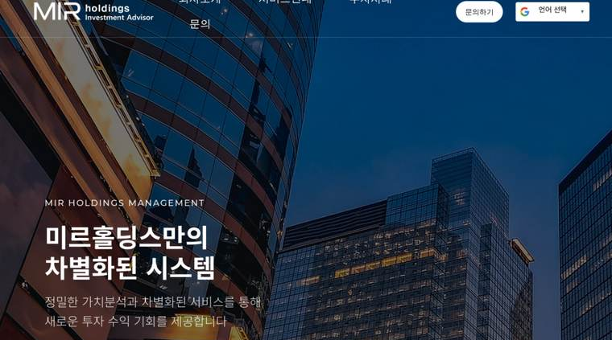
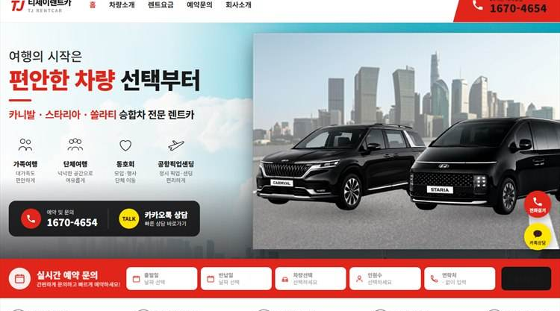
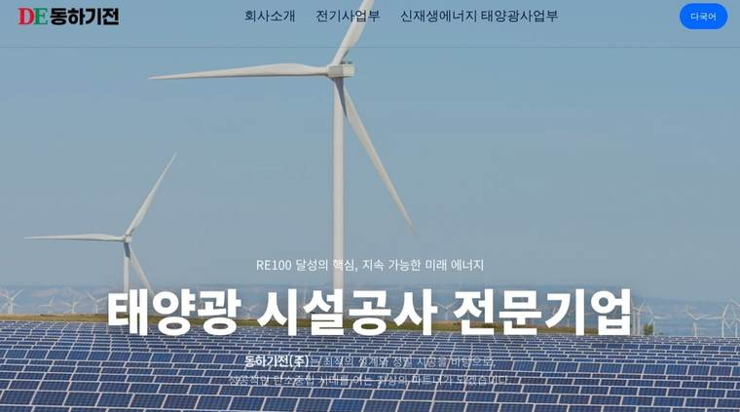
Portfolio (2/3)
제작 실적
IDC.KR이 직접 제작한
500여 개 홈페이지 제작 실적
모든 사이트는 PC + 모바일 반응형으로 제작되며, 실제 운영 중인 화면입니다.
EDUCATION
PUBLIC
ASSOCIATION
도트커피바리스타학원
전라남도지속가능발전협의회
한국터널라이닝품기술협회
IDC.KR · 07
INVESTMENT
RENT CAR
ENGINEERING
미르홀딩스
티제이렌트카
동하기전
IDC.KR · COMPANY PROFILE 2026

Slide 8
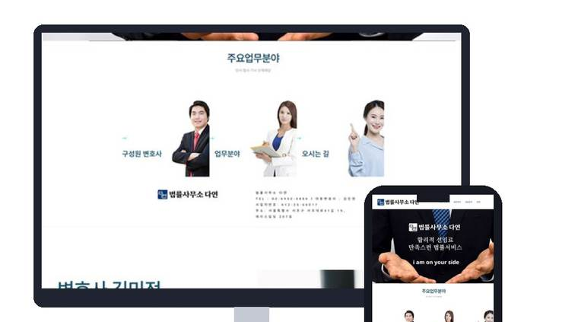
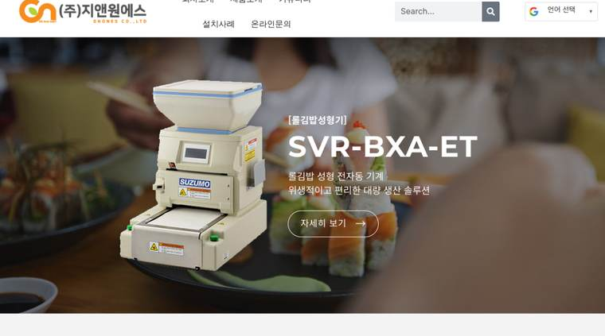
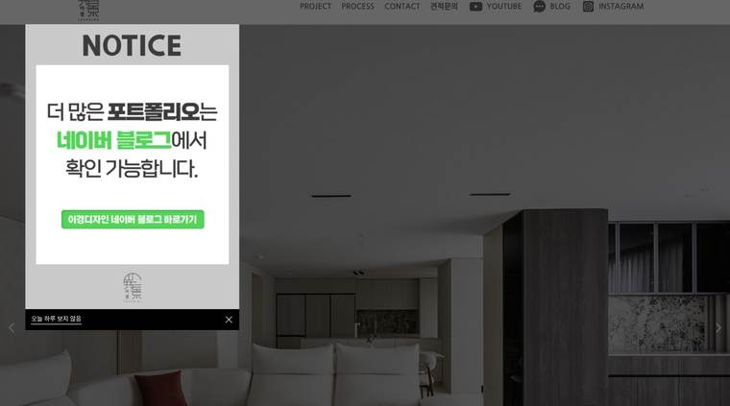
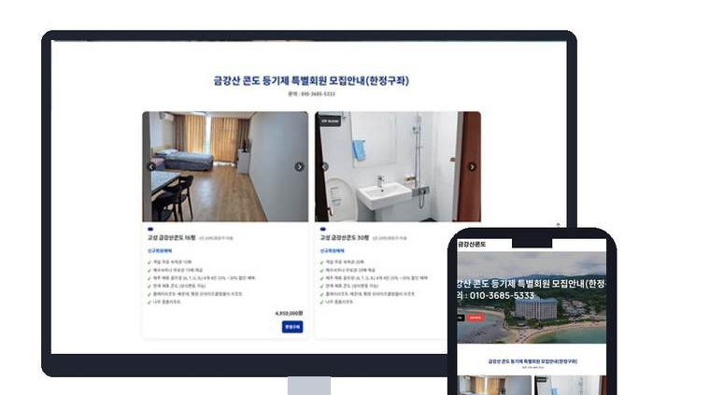
Portfolio (3/3)
제작 실적
IDC.KR이 직접 제작한
500여 개 홈페이지 제작 실적
모든 사이트는 PC + 모바일 반응형으로 제작되며, 실제 운영 중인 화면입니다.
LAW FIRM
BUSINESS
DESIGN
법률사무소 다연
지앤원에스
이경디자인
IDC.KR · 08
RESORT
금강산콘도
IDC.KR · COMPANY PROFILE 2026

Slide 9
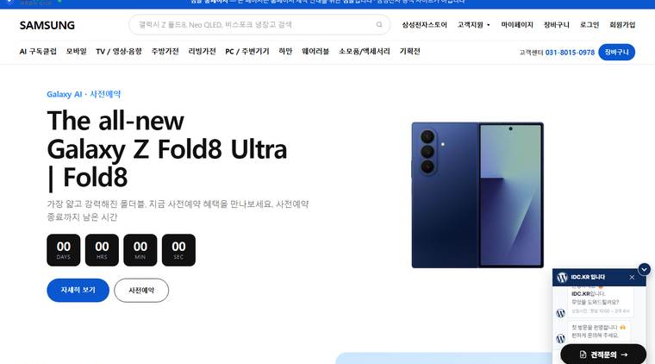
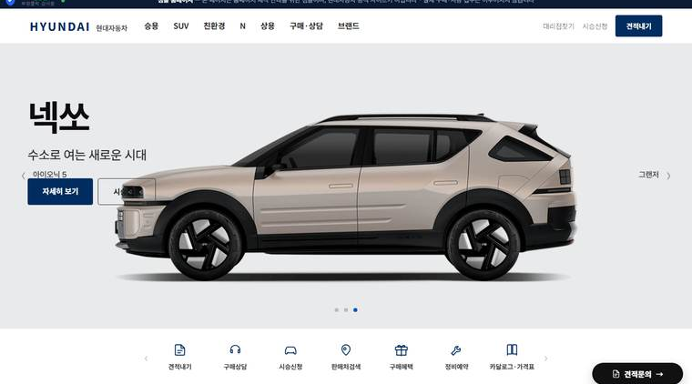
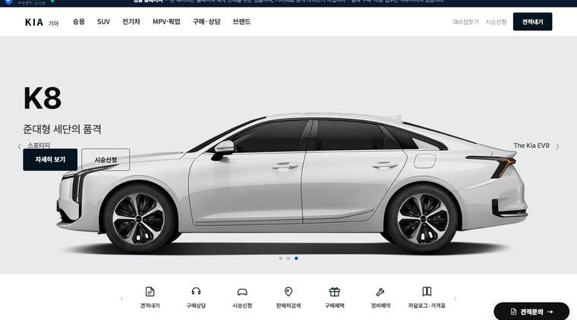
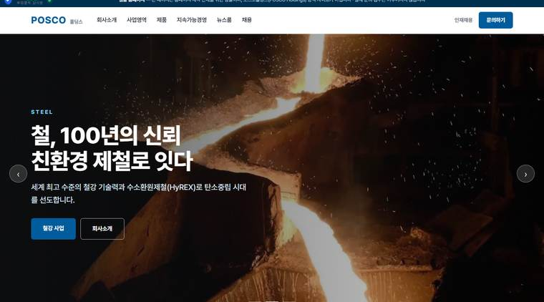
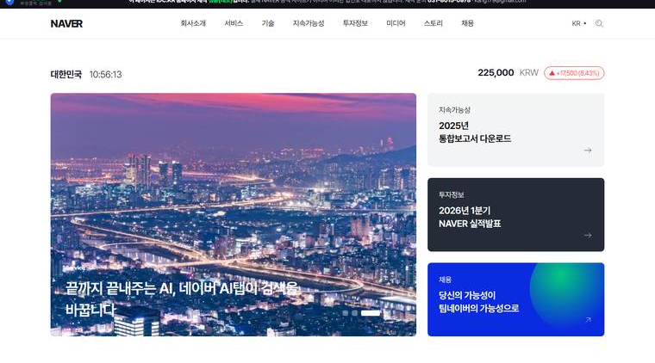
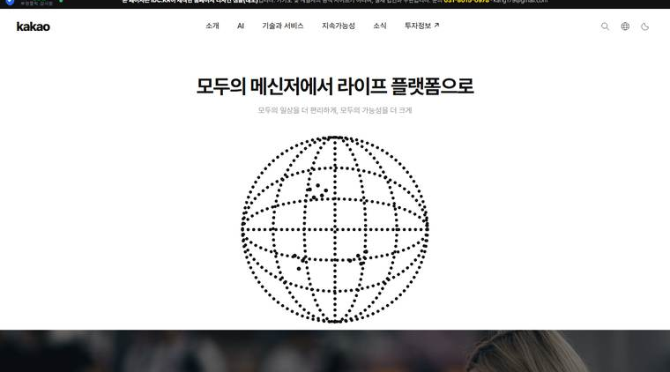
Enterprise Reference (1/2)
대기업 레퍼런스
대기업 홈페이지 수준을
그대로 구현할 수 있습니다
IDC.KR이 직접 제작한 대기업 스타일 레퍼런스입니다. idc.kr 에서 실제 화면을 확인하실 수 있습니다.
ELECTRONICS
AUTOMOTIVE
AUTOMOTIVE
삼성전자 스타일
현대자동차 스타일
기아 스타일
IDC.KR · 09
STEEL
PORTAL
PLATFORM
포스코 스타일
네이버 스타일
카카오 스타일
※ 위 화면은 IDC.KR이 제작한 디자인 샘플이며, 해당 기업과의 제휴·거래 관계를 의미하지 않습니다.
IDC.KR · COMPANY PROFILE 2026

Slide 10
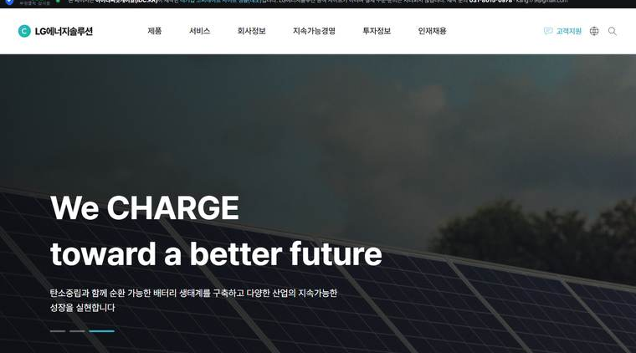
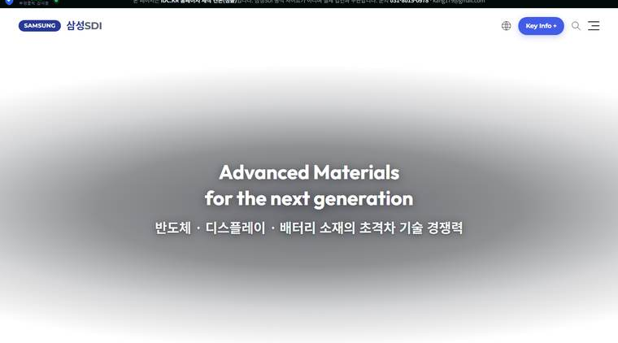
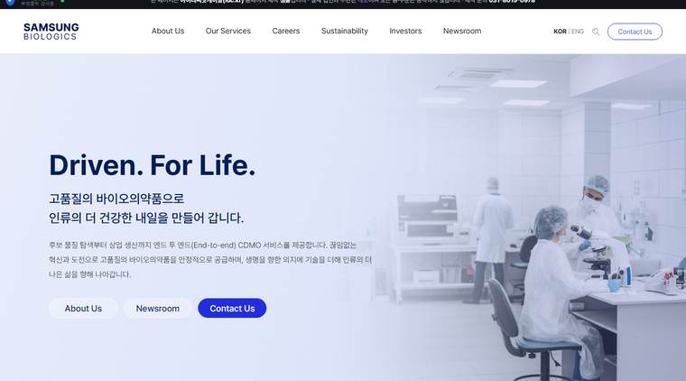
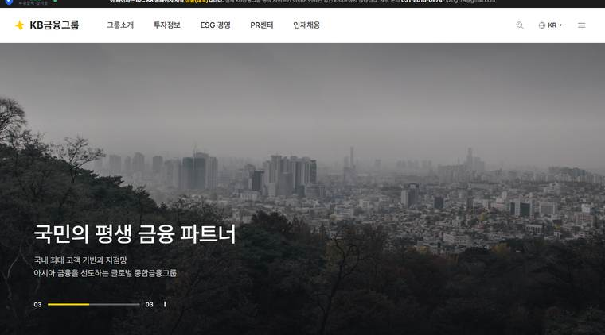
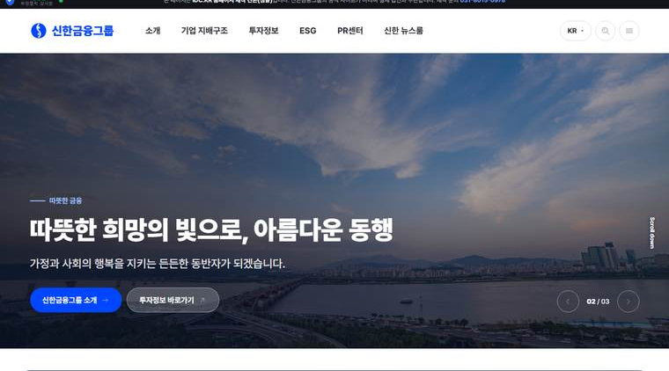
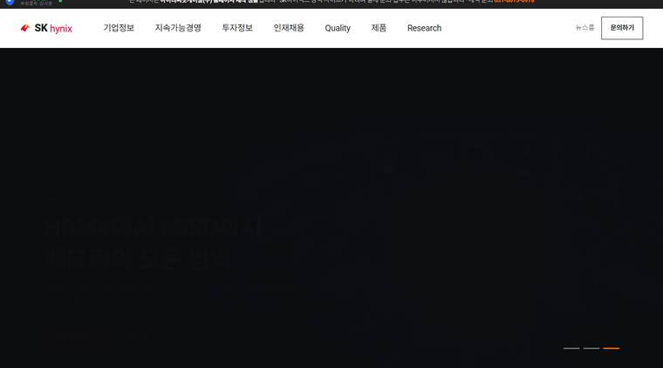
Enterprise Reference (2/2)
대기업 레퍼런스
대기업 홈페이지 수준을
그대로 구현할 수 있습니다
IDC.KR이 직접 제작한 대기업 스타일 레퍼런스입니다. idc.kr 에서 실제 화면을 확인하실 수 있습니다.
BATTERY
BATTERY
BIO
LG에너지솔루션 스타일
삼성SDI 스타일
삼성바이오로직스 스타일
IDC.KR · 10
FINANCE
FINANCE
SEMICONDUCTOR
KB금융그룹 스타일
신한금융 스타일
SK하이닉스 스타일
※ 위 화면은 IDC.KR이 제작한 디자인 샘플이며, 해당 기업과의 제휴·거래 관계를 의미하지 않습니다.
IDC.KR · COMPANY PROFILE 2026

Slide 11
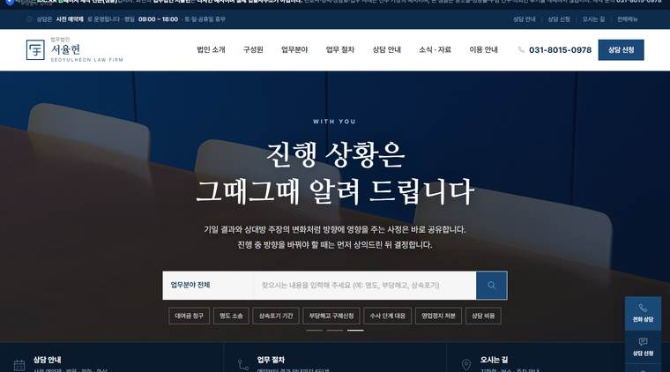
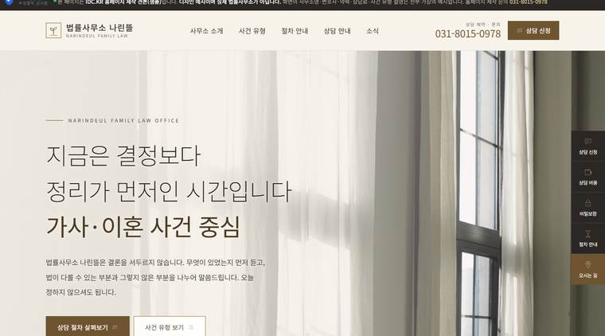
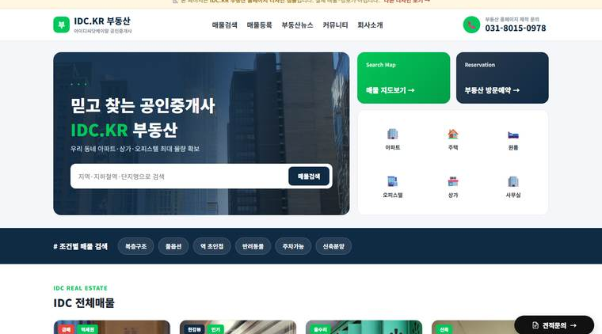
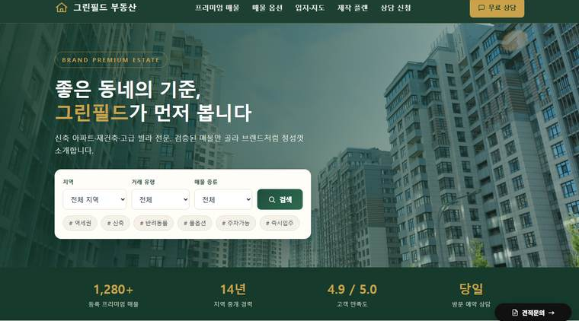
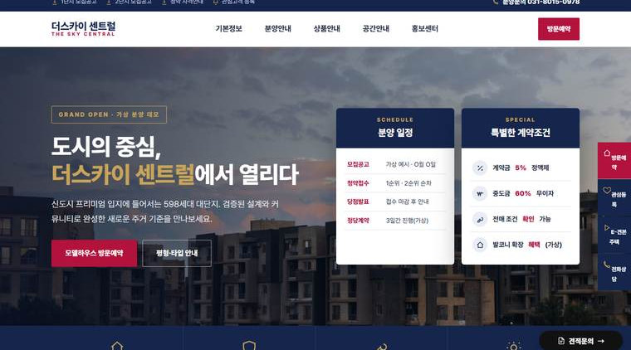
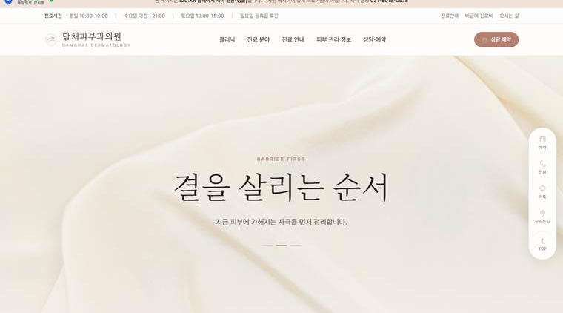
Sample Design (1/2)
업종별 샘플
업종마다 고객이 원하는 화면이 다릅니다
업종별 완성 샘플을 미리 보고 고르세요
마음에 드는 샘플 번호만 알려주시면 그대로 제작합니다. 기획서가 없어도 됩니다.
LAW FIRM
LAW FIRM
REAL ESTATE
변호사 · 법률사무소
법률 상담 예약형
부동산 · 직방 스타일
IDC.KR · 11
REAL ESTATE
MODEL HOUSE
CLINIC
부동산 · 다방 스타일
모델하우스 · 분양
피부과 · 성형외과
IDC.KR · COMPANY PROFILE 2026

Slide 12
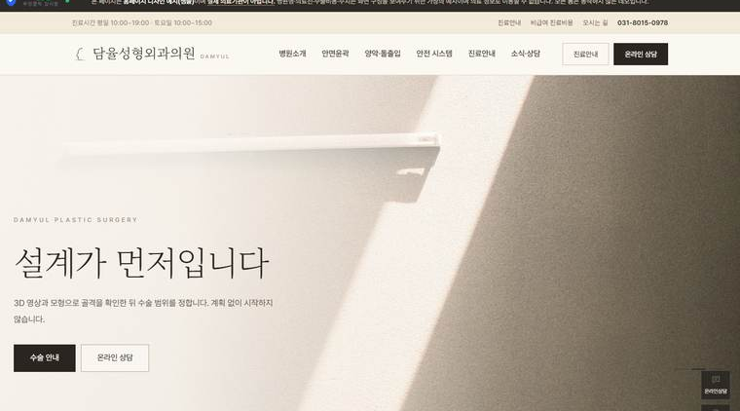
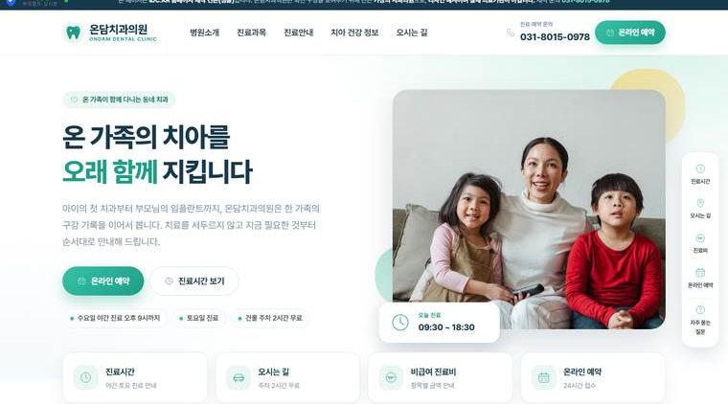
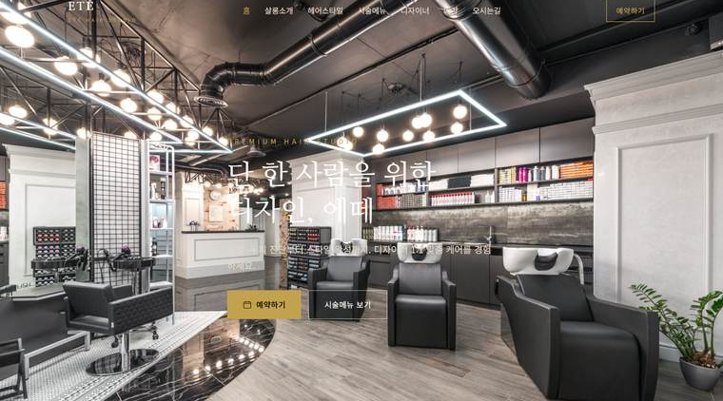
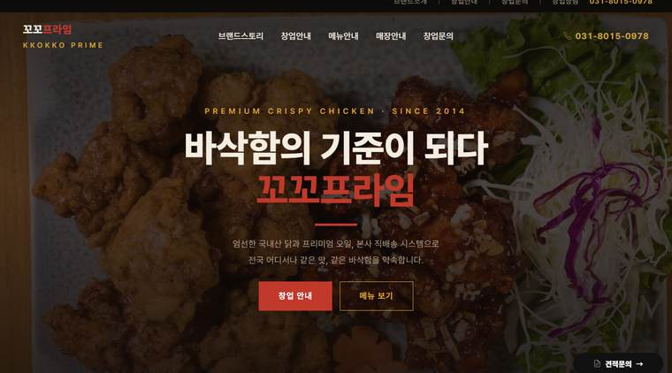
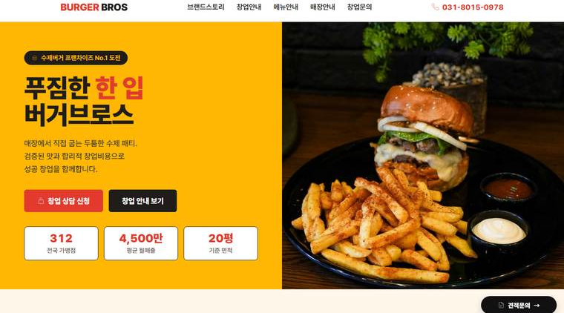
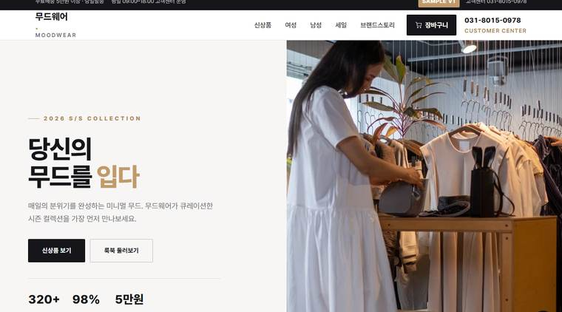
Sample Design (2/2)
업종별 샘플
업종마다 고객이 원하는 화면이 다릅니다
업종별 완성 샘플을 미리 보고 고르세요
마음에 드는 샘플 번호만 알려주시면 그대로 제작합니다. 기획서가 없어도 됩니다.
CLINIC
DENTAL
RECRUIT
성형외과 상담형
치과
구인구직 사이트
IDC.KR · 12
FRANCHISE
FRANCHISE
COMMERCE
프랜차이즈 가맹점 모집
프랜차이즈 · 요리
쇼핑몰 · 대기업몰 수준
IDC.KR · COMPANY PROFILE 2026

Slide 13














15 Free Benefits
무료 혜택
홈페이지 제작 시 15가지 무료 혜택을
모두 제작비 안에 담았습니다
따로 결제하면 300만원이 넘는 제작 필수 항목들을, IDC.KR은 기본으로 제공합니다.
호스팅 2년 무료
유지보수 2년 무료
도메인 1년 무료
다국어 3개국 무료
정품 이미지 무제한
고사양 SSD · 트래픽 넉넉
오류 수정 · 콘텐츠 교체
co.kr · com · net 지원
영어 · 일어 · 중국어
상업용 라이선스 이미지
보안서버 SSL 2년
AI 챗봇 무상 제공
검색엔진 무료 등록
SEO 자동 최적화
접속통계 리포터
https 암호화 · SEO 상승
24시간 자동 응대
네이버 · 구글 · 다음
메타태그 · 구조화 데이터
유입 경로 · 인기 페이지
IDC.KR · 13
모바일 반응형 자동
웹프로그램 개발 0원
관리자 페이지 + 백업
AI 홈페이지 제공
컨설팅 PPT 제공
PC · 태블릿 · 모바일
예약 · 회원 · 결제 구현
직접 수정 · 매일 자동백업
AI가 콘텐츠 초안 생성
사업계획서 · 마케팅 전략
IDC.KR · COMPANY PROFILE 2026

Slide 14
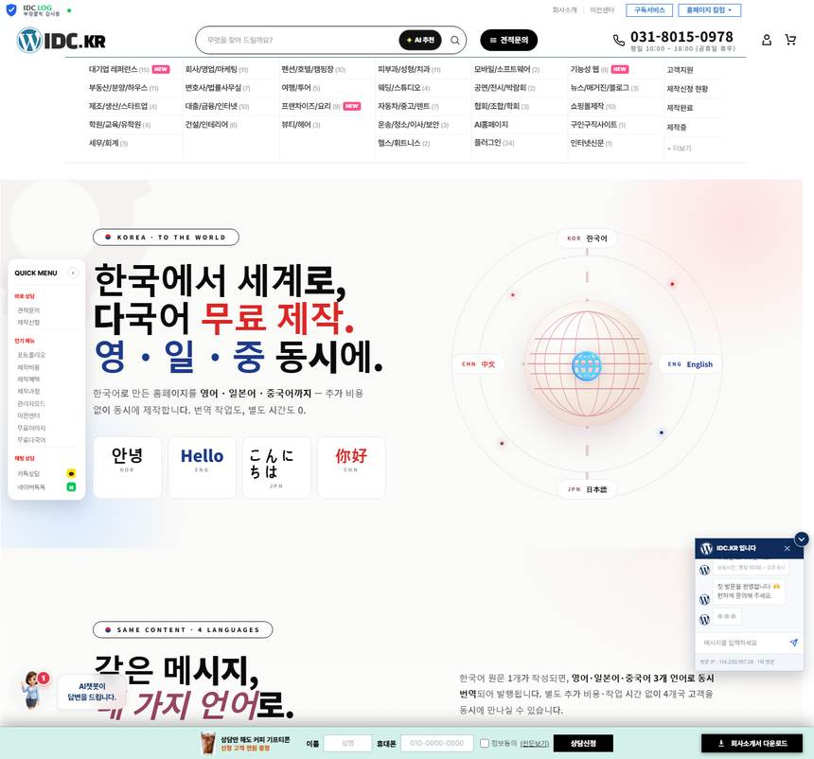
All Included
혜택 상세
홈페이지 운영에 필요한 모든 것을
추가 비용 없이 전부 드립니다
호스팅부터 AI 챗봇·SEO·유지보수까지 — 옵션이 아니라 기본 제공입니다.
운영 인프라
호스팅 2년 무료
도메인 1년 무료
보안서버 SSL 2년 무료
유지보수 2년 무료
기능 · 개발
웹프로그램 개발비 0원
관리자 페이지 + 자동백업
모바일 반응형 자동
다국어 3개국 무료
마케팅 · AI
IDC.KR · 14
AI 챗봇 무상 제공
AI 홈페이지 제공
SEO 자동 최적화
PC · 태블릿 · 모바일 하나로 자동 대응
검색등록 · 접속통계 · 정품이미지
※ 모든 플랜에 기본 포함 · 별도 청구 없음
IDC.KR · COMPANY PROFILE 2026

Slide 15
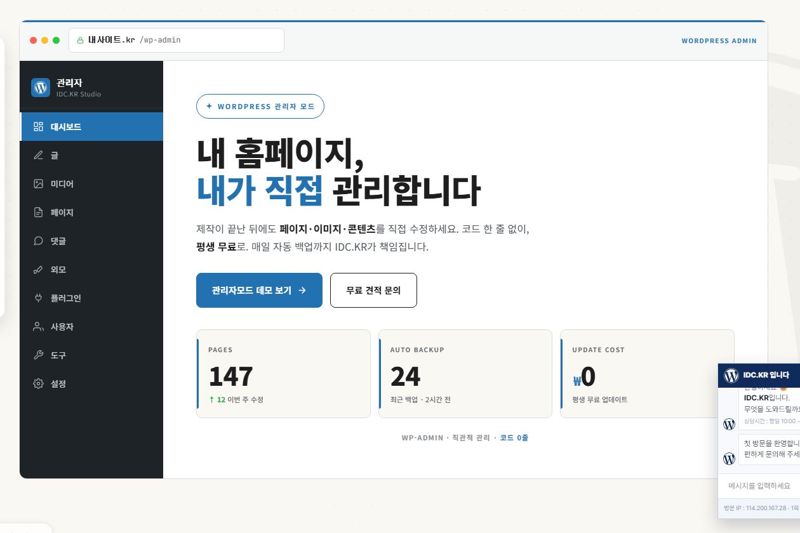


Administration
관리자 페이지
제작이 끝난 뒤에도
내 홈페이지, 내가 직접 관리합니다
코드 한 줄 없이 페이지·이미지·콘텐츠를 직접 수정하실 수 있습니다.
대시보드 한 화면
페이지·게시글·미디어를 한 곳에서 관리
이미지 직접 교체
드래그 한 번으로 사진 교체
매일 자동 백업
데이터 유실 걱정 없이 운영
평생 무료 업데이트
업데이트 비용 ₩0
IDC.KR · 15
PAGES 147 · BACKUP 24 · COST ₩0
WP-ADMIN · 직관적 관리 · 코드 0줄
IDC.KR · COMPANY PROFILE 2026

Slide 16


AI Services
AI 서비스
다른 업체는 별도 견적을 받는 AI 기능을
IDC.KR은 제작비 안에 넣었습니다
AI 챗봇 · AI 콘텐츠 생성 · AI 홈페이지 초안까지 기본 제공합니다.
AI 챗봇 무상 제공
AI 홈페이지 제공
AI 연동 CMS
24시간 자동 상담 응대
AI가 콘텐츠 초안 생성
관리자에서 바로 생성
· 자주 묻는 질문 자동 답변
· 업종 정보로 문구 자동 생성
· ChatGPT·Gemini 연동
· 방문자 문의 실시간 수집
· 디자인·문구 제안
· 텍스트·이미지 자동 생성
· 업종 맞춤 대화 시나리오
· 제작 속도 대폭 향상
· 작성 즉시 홈페이지 게시
· 울티마 플랜 이상 무상
· 사람 손길로 완성도 마무리
· 페이지별 SEO 자동 설정
IDC.KR · 16
AI 챗봇만 따로 만들면 300만원 이상 · IDC.KR은 울티마 플랜에 무상 포함
IDC.KR · COMPANY PROFILE 2026

Slide 17


Responsive Web
반응형 제작
하나의 홈페이지가
PC · 태블릿 · 모바일에 자동 대응
기기별로 따로 만들지 않아도 모든 화면에서 최적으로 보입니다.
기기별 자동 최적화
해상도에 따라 레이아웃이 자동으로 재배치
무료 다국어 3개국
영어·일어·중국어 전환 버튼 자동 삽입
모바일 SEO 반영
모바일 검색 시대에 필수인 속도·구조 최적화
IDC.KR · 17
미디어 쿼리
뷰포트 설정
유동형 그리드
반응형 레이아웃
화면 크기별 CSS 분기
모니터 출력 영역 지정
em·% 단위 유동 배치
기기별 화면 구성 적용
IDC.KR · COMPANY PROFILE 2026

Slide 18
Business Area
사업 영역
홈페이지 제작·운영에 필요한
모든 서비스를 원스톱으로 제공
기획부터 개발, 운영, 마케팅까지 한 곳에서 해결하실 수 있습니다.
반응형 홈페이지
쇼핑몰 제작
APP 개발
Responsive Web
Commerce
Mobile App
PC + 모바일 동시 제작 · 기업/쇼핑몰/포털 · 워드프레스 CMS 구축
결제 · 회원 · 본인인증 연동 · 대기업몰 수준 구현
Android · iOS 하이브리드 · 스토어 등록 · 푸시/GPS 연동
AI 챗봇 제작
다국어 지원
마케팅 · 통계
IDC.KR · 18
AI Chatbot
Multilingual
Marketing
브랜드 맞춤 지식베이스 · 24시간 자동 상담 응대
영어 · 일어 · 중국어 무료 · 언어별 SEO 최적화
검색엔진 등록 · 접속통계 리포터 · 유튜브 영상 제작
IDC.KR · COMPANY PROFILE 2026

Slide 19



Process
제작 프로세스
상담부터 오픈까지
6단계 · 매 단계 고객 확인
시안 변경 횟수에 제한이 없습니다. 평균 7일이면 완성됩니다.
01
›
02
›
03
›
04
›
05
›
06
상담 · 견적
계약 · 준비
기획 · 디자인
퍼블리싱
개발 · 기능
테스트 · 오픈
Consulting
Preparation
Design
Publishing
Development
Launch
전문 컨설팅 / 참고 URL 접수
자료 업로드 / 호스팅 세팅
UI/UX 기획 / 시안 제작
반응형 코딩 / 모바일 최적화
WordPress 구축 / API 연동
품질 테스트 / 도메인 오픈
TIP 매 단계 고객 확인 절차로 시안 변경 횟수에 제한이 없습니다.
IDC.KR · 19
평균 7일
무제한
2년
전담 PM
제작 완료까지
시안 변경 횟수
무료 유지보수
1:1 담당 배정
IDC.KR · COMPANY PROFILE 2026

Slide 20
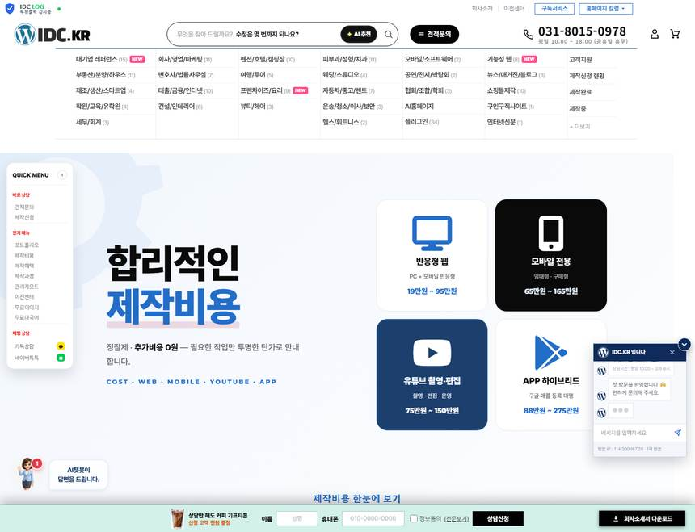
Pricing Guide
제작 금액
정찰제 · 추가비용 0원
필요한 작업만 투명한 단가로
표시 금액은 VAT 별도입니다. 숨은 비용이 없습니다.
반응형 웹
모바일 전용
유튜브 촬영·편집
APP 하이브리드
PC + 모바일 반응형
임대형 · 구매형
촬영 · 편집 · 운영
구글·애플 등록 대행
19만원 ~ 95만원
65만원 ~ 165만원
75만원 ~ 150만원
88만원 ~ 275만원
IDC.KR · 20
BASIC
BEST
BUSINESS
PROFESSIONAL
베이직 · 입문형
비즈니스 · 가장 인기
프로페셔널 · 매년 리뉴얼
₩198,000~
₩294,000~
₩426,000~
VAT 별도 · 1년 약정 · 연장 ₩108,000
VAT 별도 · 1년 약정 · 연장 ₩204,000
VAT 별도 · 1년 약정 · 연장 ₩336,000
IDC.KR · COMPANY PROFILE 2026

Slide 21

Tech Stack
보유 기술
웹 개발에 필요한
모든 기술을 내부에 보유
웹 페이지에 필요한 모든 프로그램을 무료로 개발해 드립니다.
WordPress
HTML5 / CSS3
웹표준 코딩
JavaScript
PHP
MySQL
CMS 구축
웹표준 코딩
W3C 준수
동적 인터랙션
서버 로직
데이터베이스
반응형 웹
SEO 최적화
AWS Cloud
검색 엔진 개발
다국어 번역
APP 개발
멀티 디바이스
검색 상위 노출
클라우드 인프라
사이트 내 검색
영 · 일 · 중
하이브리드 앱
OPERATING SYSTEM
IDC.KR · 21
Windows Server
Android
iOS
Linux
NOTE 웹 페이지에 필요한 모든 프로그램 무료 개발 제공 · 단, 별도 APP 개발은 견적 문의
IDC.KR · COMPANY PROFILE 2026

Slide 22
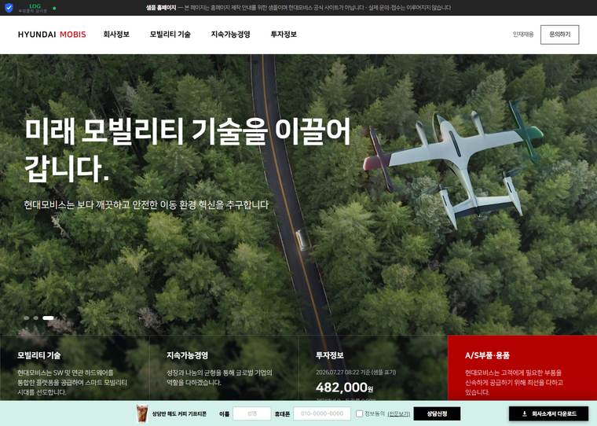
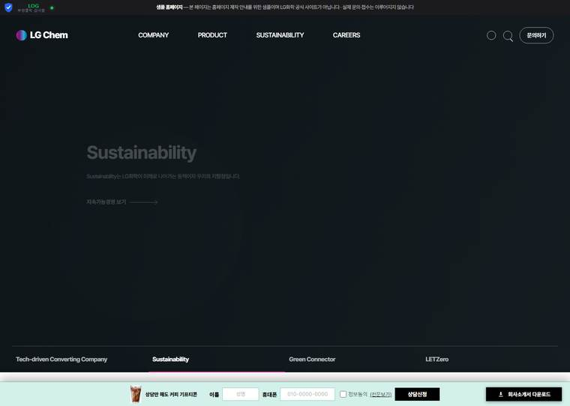
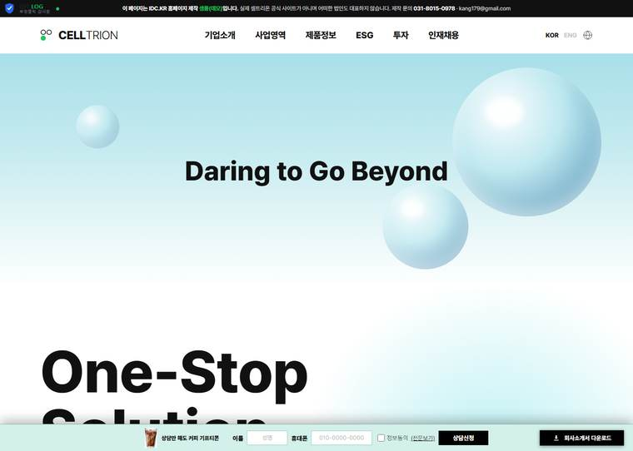
Enterprise Reference (3/3)
대기업 레퍼런스
업종을 가리지 않고
대기업 수준으로 구현합니다
IDC.KR이 직접 제작한 대기업 스타일 레퍼런스입니다. idc.kr 에서 실제 화면을 확인하실 수 있습니다.
MOBILITY
CHEMICAL
BIO
현대모비스 스타일
LG화학 스타일
셀트리온 스타일
IDC.KR · 22
실제 동작하는 완성본
PC · 모바일 반응형
그대로 제작 가능
목업이 아니라 열어볼 수 있는 실제 사이트입니다
모든 레퍼런스가 반응형으로 제작되어 있습니다
마음에 드는 번호만 알려주시면 그 수준으로 만듭니다
※ 위 화면은 IDC.KR이 제작한 디자인 샘플이며, 해당 기업과의 제휴·거래 관계를 의미하지 않습니다.
IDC.KR · COMPANY PROFILE 2026

Slide 23
Industry Coverage
업종 커버리지
어떤 업종이든
그 업종에 맞는 화면을 이미 갖고 있습니다
idc.kr 에 업종별 완성 샘플 100종 이상을 공개해 두었습니다.
대기업 레퍼런스
15
회사 · 영업 · 마케팅
11
부동산 · 분양 · 하우스
11
피부과 · 성형 · 치과
11
펜션 · 호텔 · 캠핑장
10
쇼핑몰 제작
10
대출 · 금융 · 인터넷
10
프랜차이즈 · 요리
9
변호사 · 법률사무실
7
자동차 · 중고 · 렌트
7
건설 · 인테리어
6
여행 · 투어
5
제조 · 생산 · 스타트업
4
학원 · 교육 · 유학원
4
웨딩 · 스튜디오
4
뷰티 · 헤어
3
협회 · 조합 · 학회
3
뉴스 · 매거진 · 블로그
3
운송 · 청소 · 이사 · 보안
3
세무 · 회계
3
IDC.KR · 23
헬스 · 휘트니스
2
공연 · 전시 · 박람회
2
모바일 · 소프트웨어
2
구인구직 · 인터넷신문
2
업종별 샘플 전체 보기 · idc.kr → 홈페이지제작 / 샘플 디자인
IDC.KR · COMPANY PROFILE 2026

Slide 24

VISION 2026
모든 기업이 대기업 수준의 홈페이지를
합리적인 비용으로 갖는 세상을 만듭니다.
"아무것도 몰라도, IDC.KR이 다 해드립니다."
IDC.KR은 19년간 단 하나의 목표를 가져왔습니다.
고객의 사업 성공을 위한 최고의 홈페이지를 가장 합리적인 비용으로.
AI 시대에도 이 철학은 변하지 않습니다.
500+ 제작 실적
19년 업력
AI 챗봇 무상
100% 정직원
IDC.KR · 25
ADDRESS
TEL
WEB
MAIL
경기도 성남시 분당구 정자일로 80
031-8015-0978
www.idc.kr
idc@idc.kr

Slide 25
Always
Thanks.
고객님의 꿈이 IDC.KR의 꿈입니다.
100% WordPress · 19년의 신뢰
아이디씨닷케이알(주) | 대표이사 강 경 원
031-8015-0978 · idc@idc.kr · www.idc.kr

